Slide 1
Диспечер за задачи – Task Manager
Проект

Slide 2
Участници в проекта
Гергана Калоферова
Мария Гаврилова

Slide 3
Основни функционалности
Добавяне, изтриване и актуализиране на служители/задачи
Извличане на всички служители/задачи

Slide 4
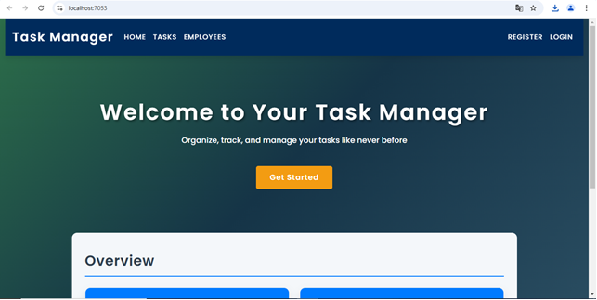
Начална страница

Slide 5
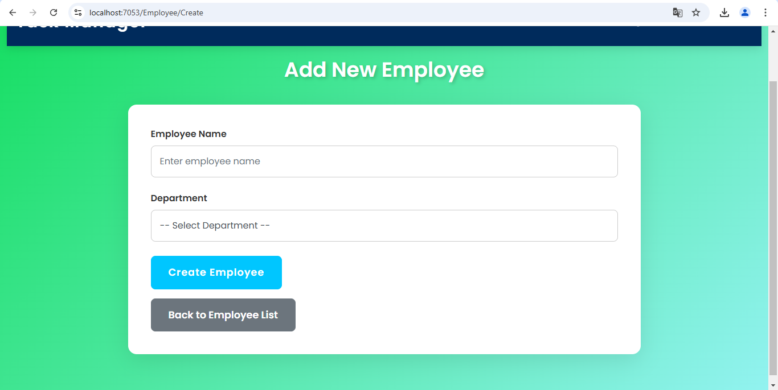
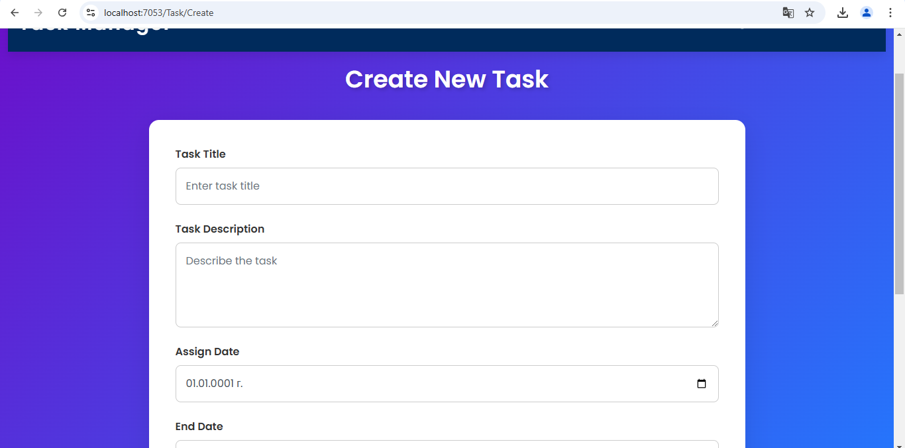
Страница за добавяне на задачи/ служители

Slide 6
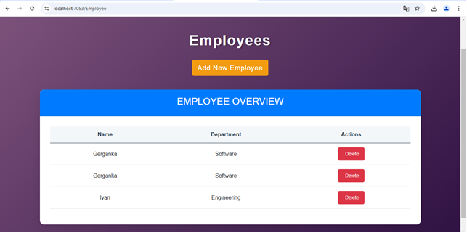
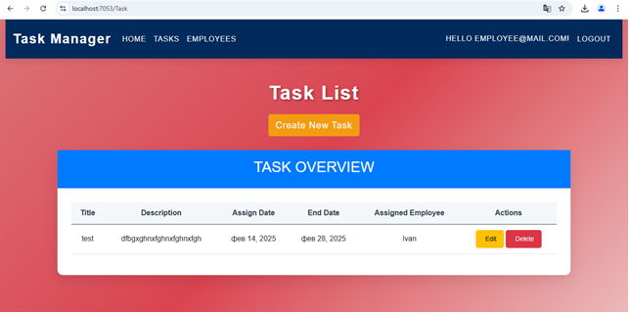
Страница за преглед на задачи/ служители

Slide 7
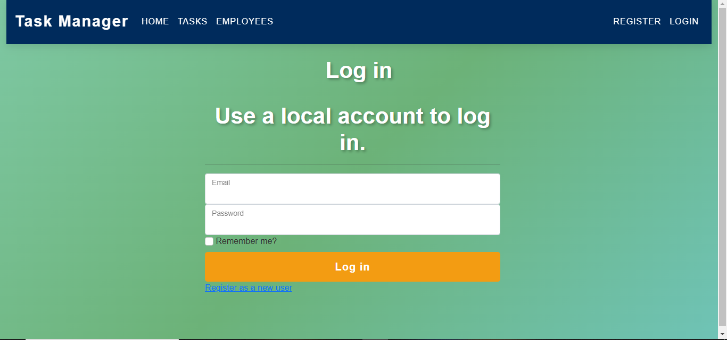
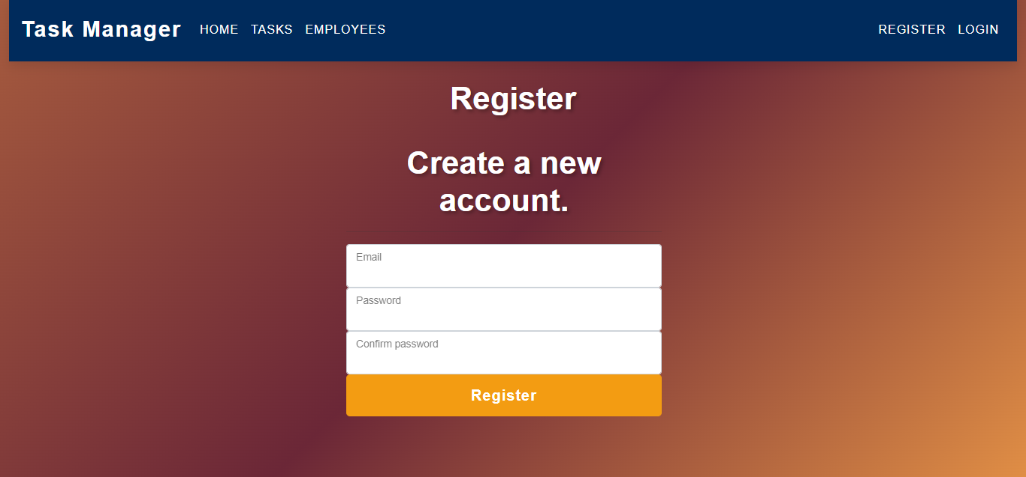
Login
Register

Slide 8
Линк към GitHub
https://github.com/itsmaria-gavrilova/Module-12--TaskManager--Exam.git

Slide 9
Благодарим Ви за вниманието!

